Slide 1

WAY TO ENTERPRISE
Management Microservices
VTI ACADEMY
Author: namviet0710@gmail.com
February 2024

Slide 2
Agenda
Introduction Eureka Discovery Service
Build Eureka Service
Enable Discovery Client Auth Service
Enable Discovery Client Account Service
Enable Discovery Client Department Service
Copyright © VTI Academy All Rights Reserved

Slide 3
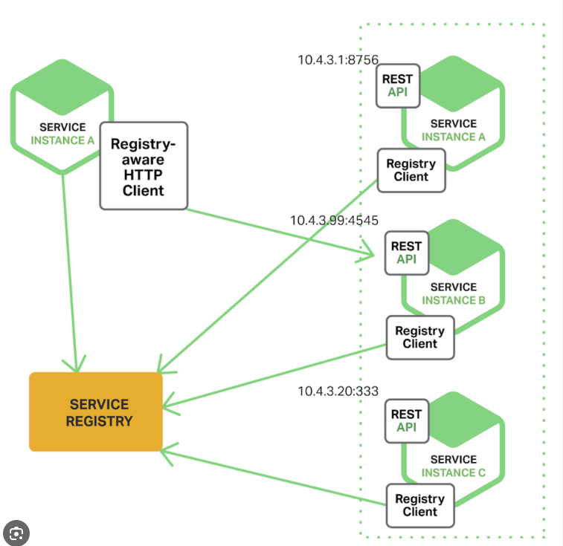
Implement Microservices
1. Introduction Eureka Discovery Service
1.1 Service Registry
Quá trình xây dựng một ứng dụng theo kiểu Microservices sẽ có nhiều thử thách và một trong những thử thách đó là làm thế nào quản lý các service được tạo ra, bao gồm việc bảo trì, mở rộng và khả năng high availability của chúng. Ứng dụng càng lớn thì việc quản lý các service này sẽ lại càng khó khăn hơn.
Để giải quyết vấn đề này, người ta đã giới thiệu một khái niệm gọi là Service registration and discovery, nhằm định nghĩa một service, nơi có thể dùng để cho các service đăng ký và quản lý thông tin của chúng.
Service Discovery cũng tương tự như DNS (Domain Name Service). Thay vì phải sử dụng địa chỉ IP khó nhớ hoặc có thể thay đổi, các client, thiết bị, dịch vụ sẽ tìm thấy nhau bằng tên dễ nhớ và có một dịch vụ chung để chuyển tên dễ nhớ thành địa chỉ IP.

Slide 4
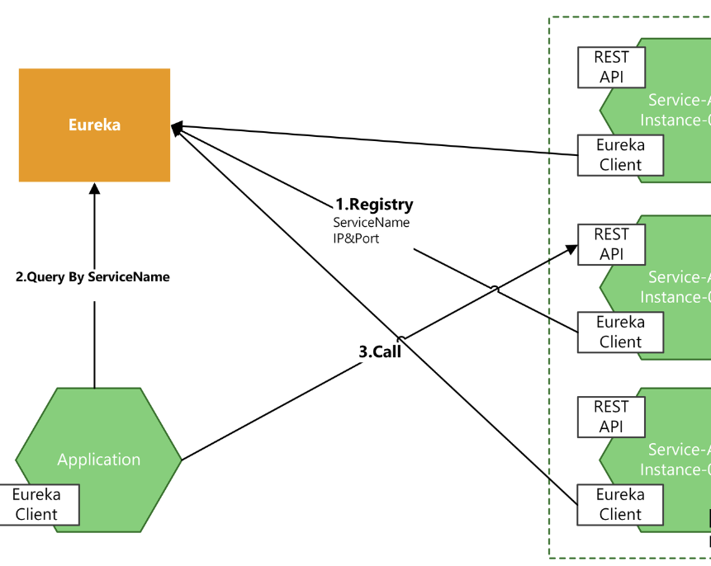
Implement Microservices
1. Introduction Eureka Discovery Service
1.2 Eureka Discovery Service
Eureka discovery service chính là một service registry do Netflix phát triển và cung cấp và là một OSS.
Eureka server là nơi quản lý tập trung tất cả các service trong hệ thống còn mỗi service con là một eureka client.
Mỗi service bật lên, cần kết nối đến eureka server để đăng ký địa chỉ IP, cổng, tên service, đồng thời lấy danh sách của service khác về. Như thế mọi service sẽ biết đến nhau và giao tiếp với nhau.

Slide 5
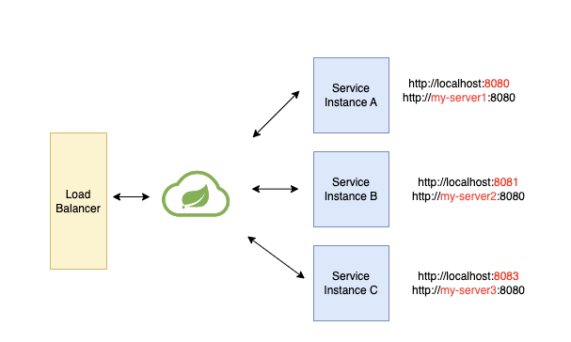
Implement Microservices
1. Introduction Eureka Discovery Service
1.2 Eureka Discovery Service
Ví dụ khai báo service với Eureka discovery service

Slide 6
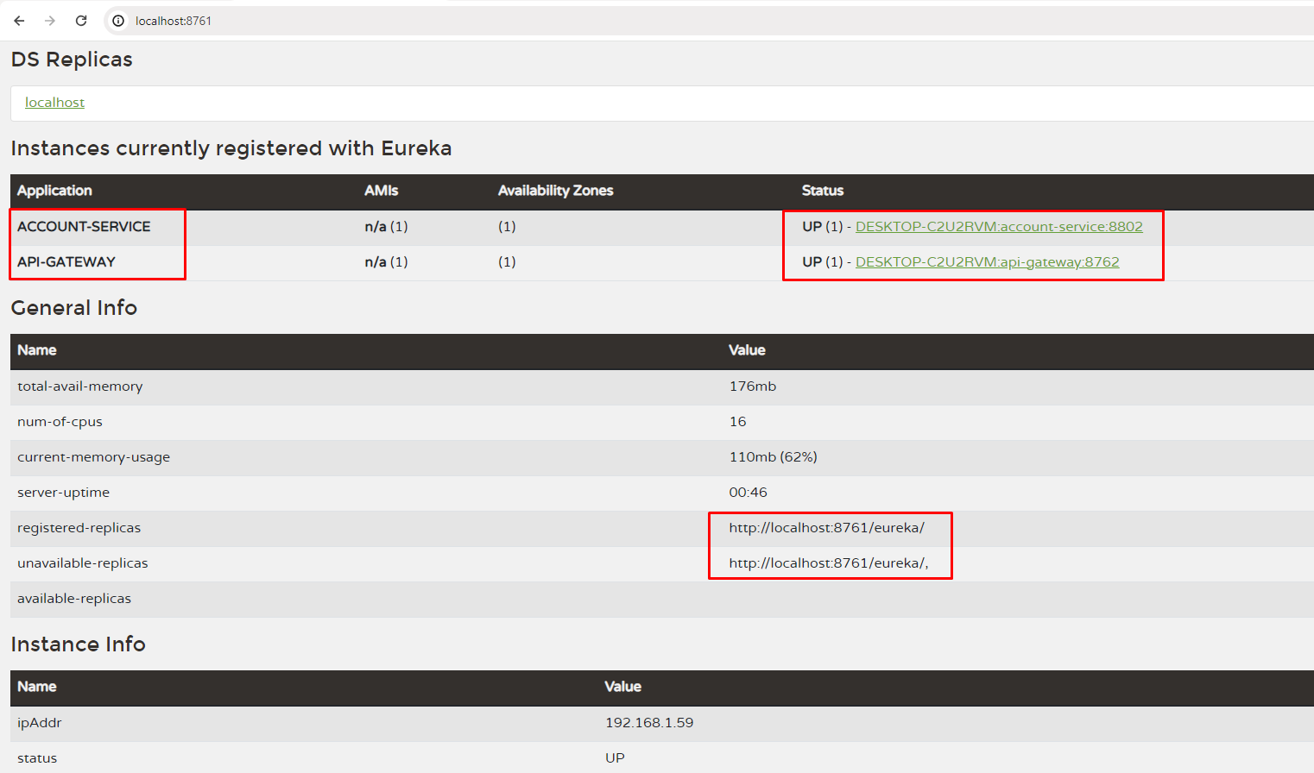
Implement Microservices
1. Introduction Eureka Discovery Service
1.2 Eureka Discovery Service
Ví dụ khai báo service với Eureka discovery service

Slide 7
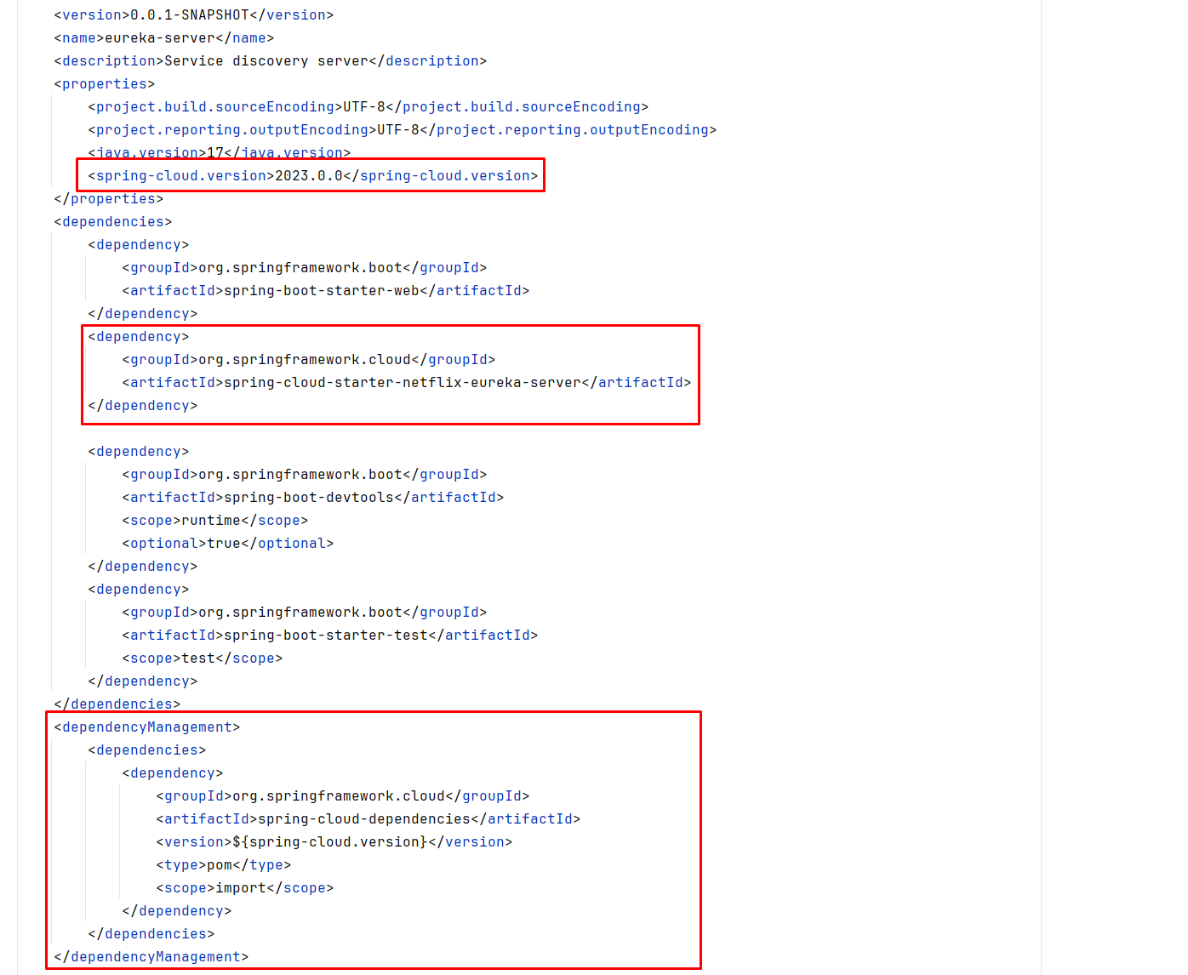
Implement Microservices
2. Xây dựng Eureka Discovery Service
Khai báo các dependencies

Slide 8
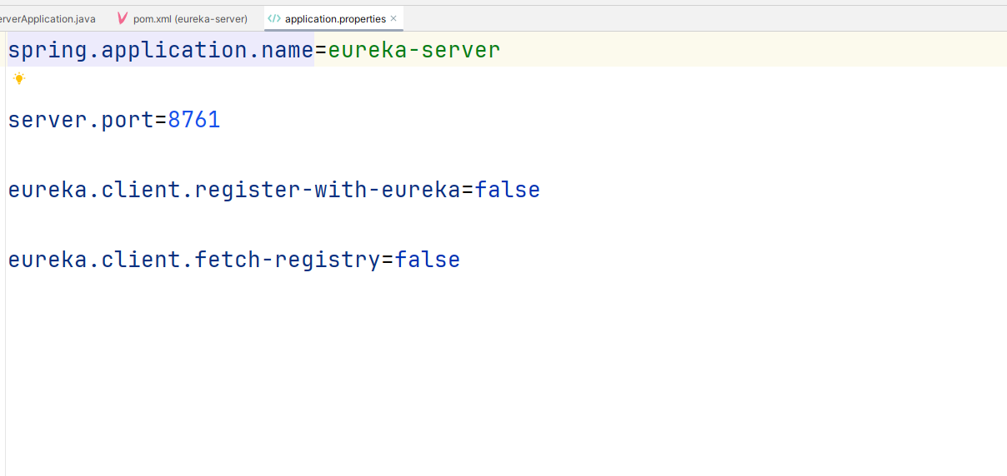
Implement Microservices
2. Xây dựng Eureka Discovery Service
Khai name và port trong file properties

Slide 9
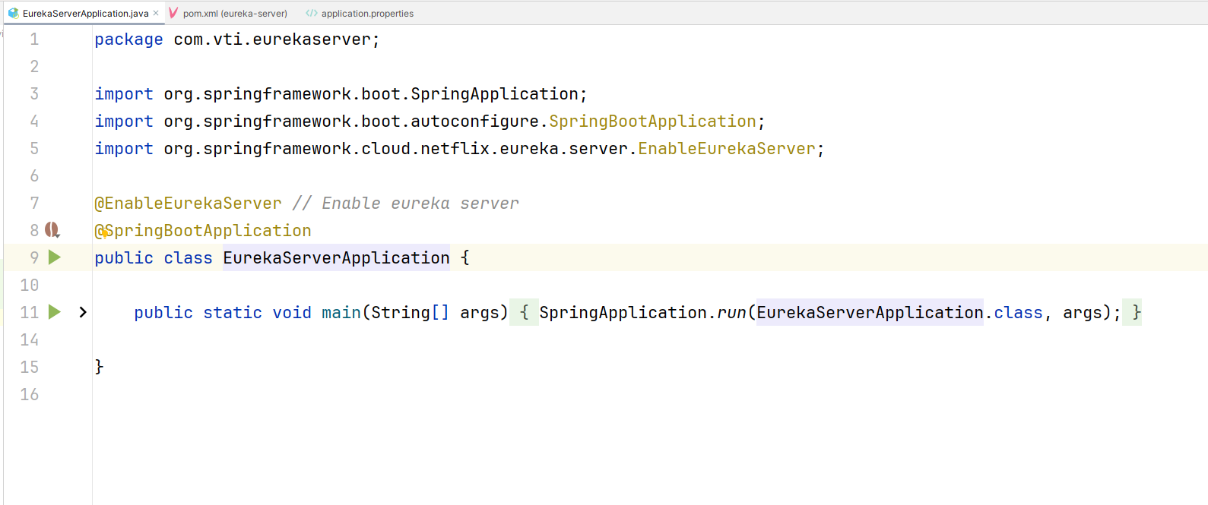
Implement Microservices
2. Xây dựng Eureka Discovery Service
Enable eureka server

Slide 10
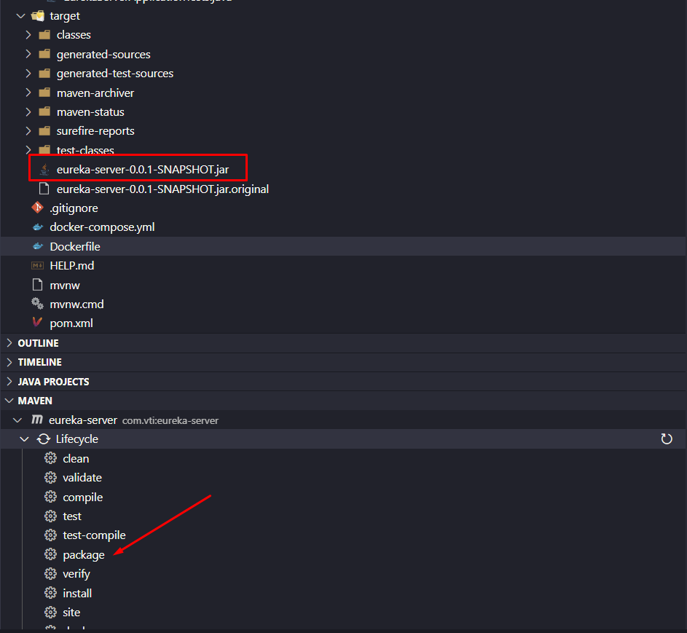
Implement Microservices
2. Xây dựng Eureka Discovery Service
Đóng gói ứng dụng với maven

Slide 11
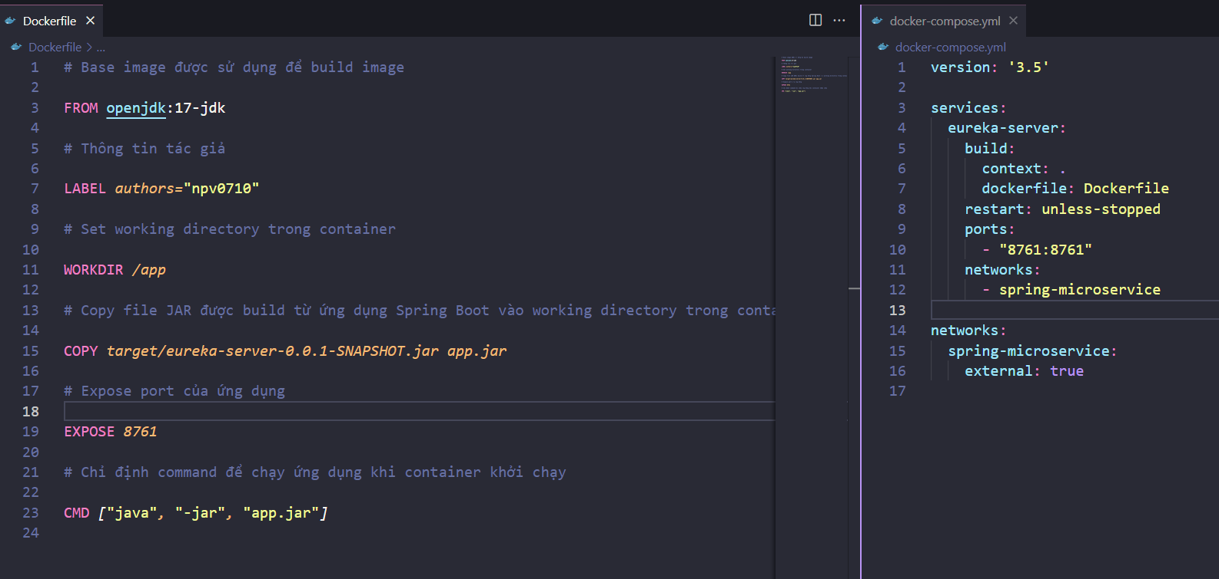
Implement Microservices
2. Xây dựng Eureka Discovery Service
Run container với Dockerfile và docker-compose.yml

Slide 12
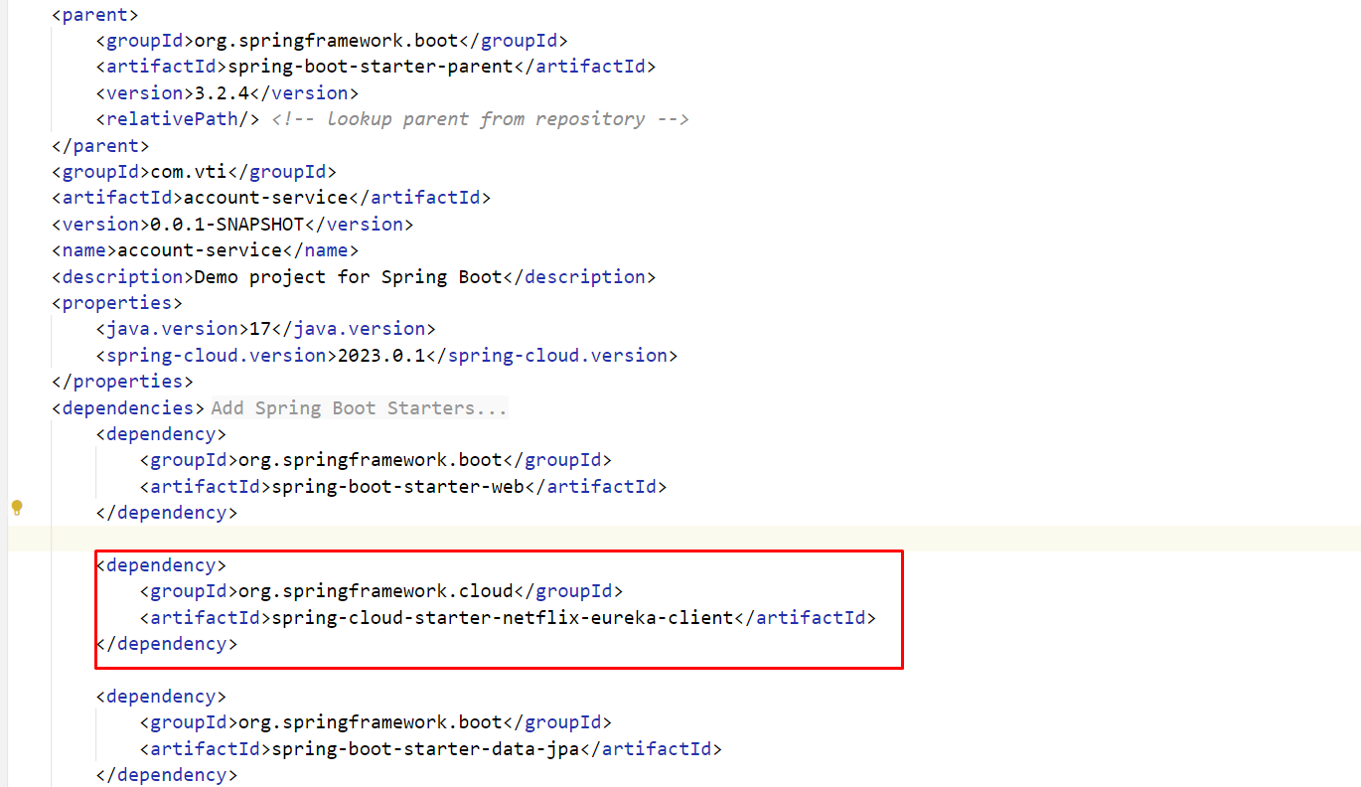
Implement Microservices
3. Enable Account Service
Add thư viện eureka client trong file pom.xml

Slide 13
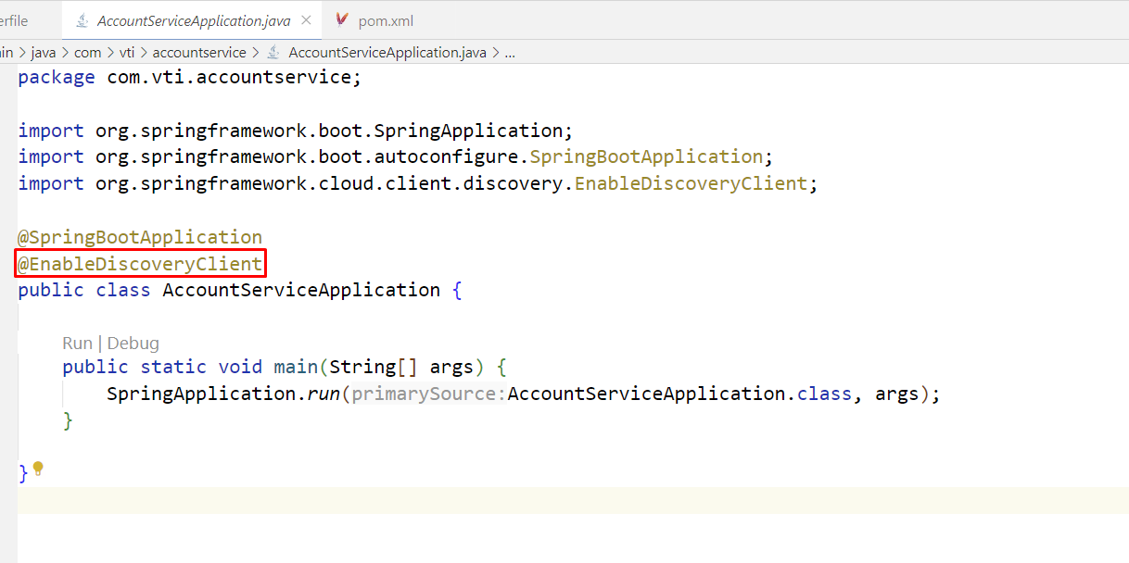
Implement Microservices
3. Enable Account Service
Enable discovery client

Slide 14
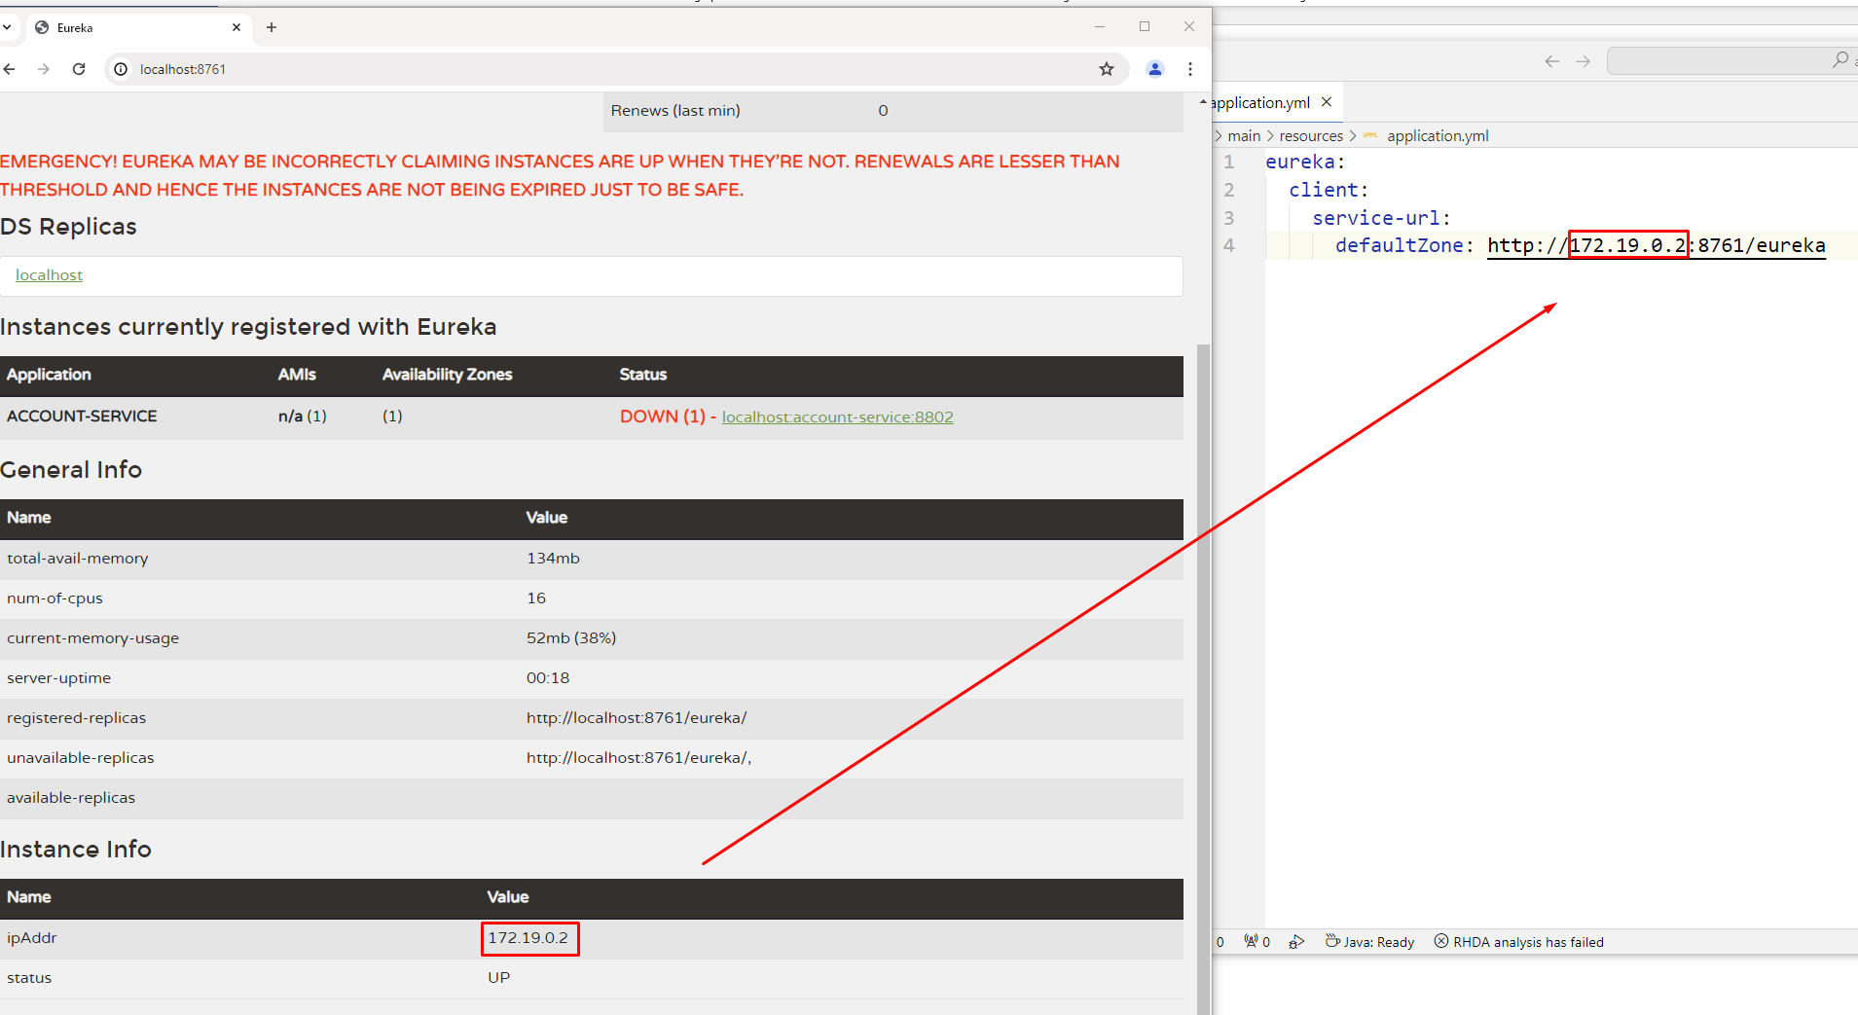
Implement Microservices
3. Enable Account Service
Enable discovery client

Slide 15
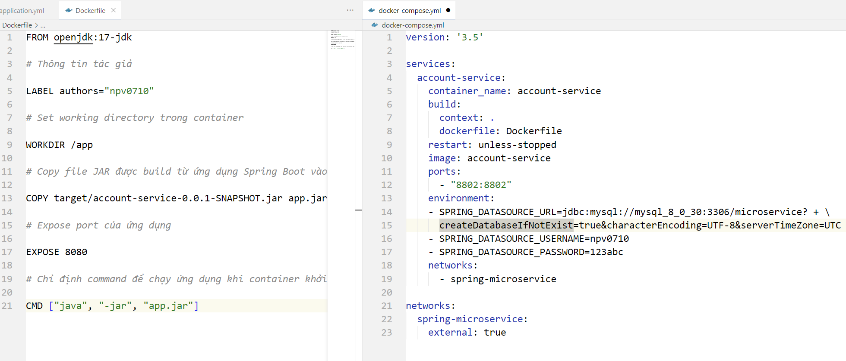
Implement Microservices
3. Enable Account Service
Viết Dockerfile và docker-compose.yml

Slide 16
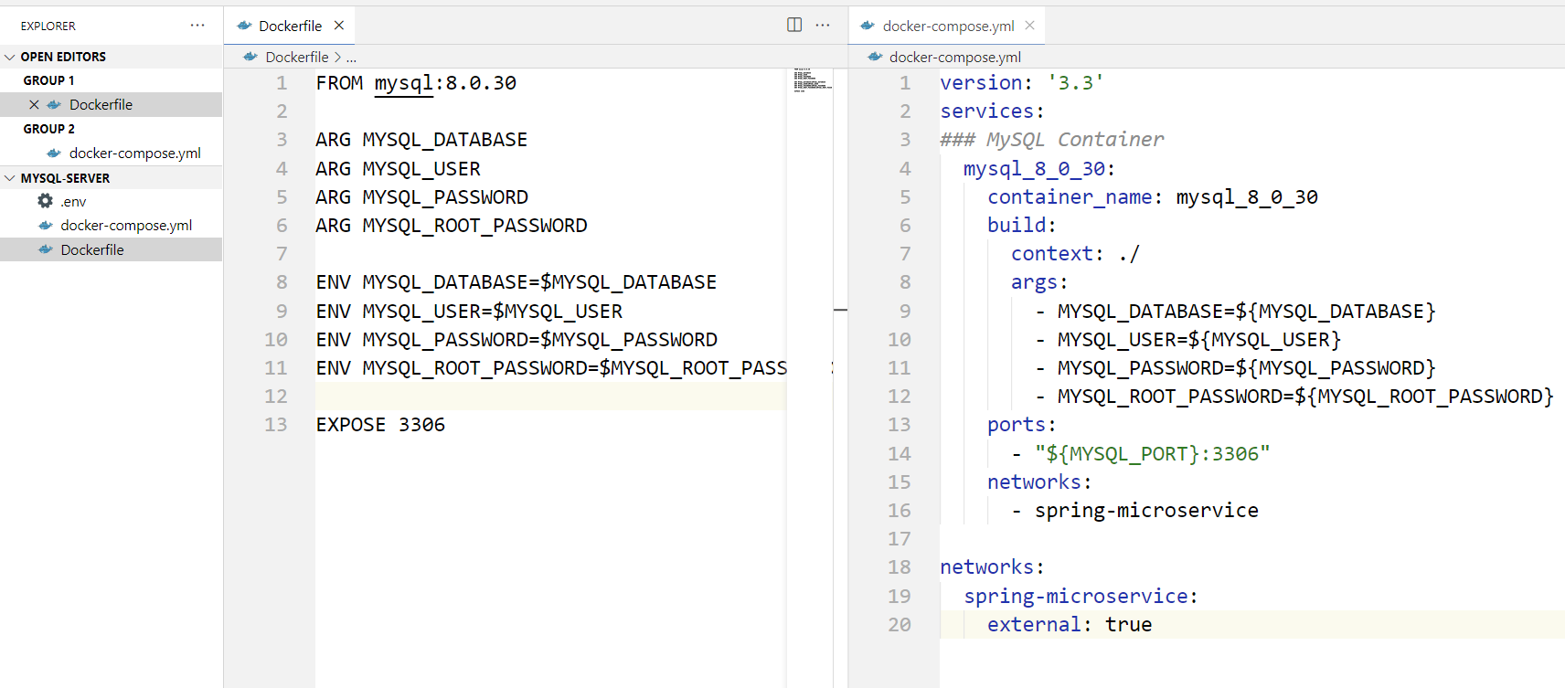
Implement Microservices
3. Enable Account Service
Tạo mysql service dung chung cho cả hệ thống

Slide 17
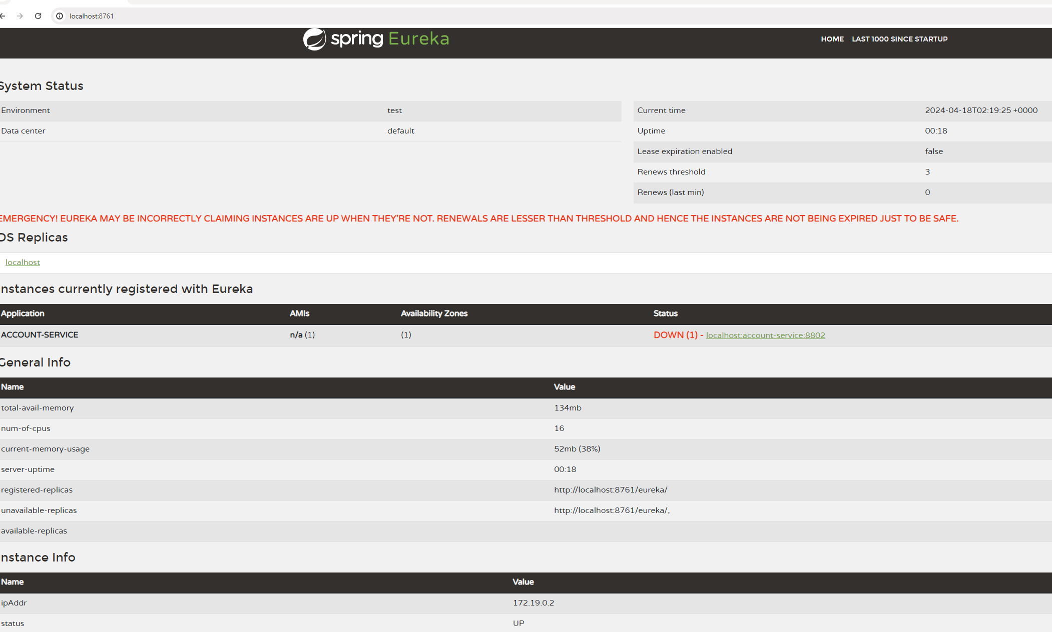
Implement Microservices
3. Enable Account Service
Run các container kiểm tra eureka server

Slide 18
Implement Microservices
4. Enable Auth Service
Add thư viện eureka client trong file pom.xml giống account service

Slide 19
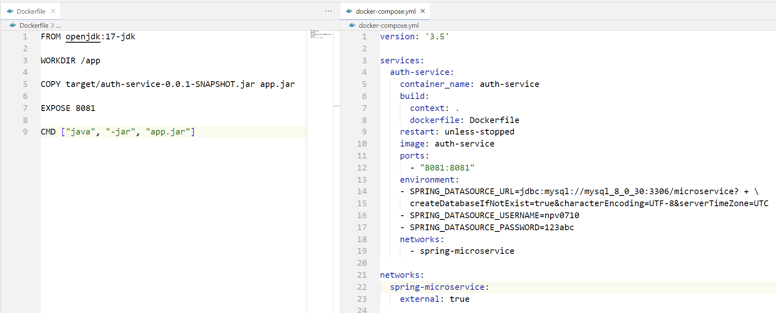
Implement Microservices
4. Enable Auth Service
Viết Dockerfile và docker-compose.yml

Slide 20
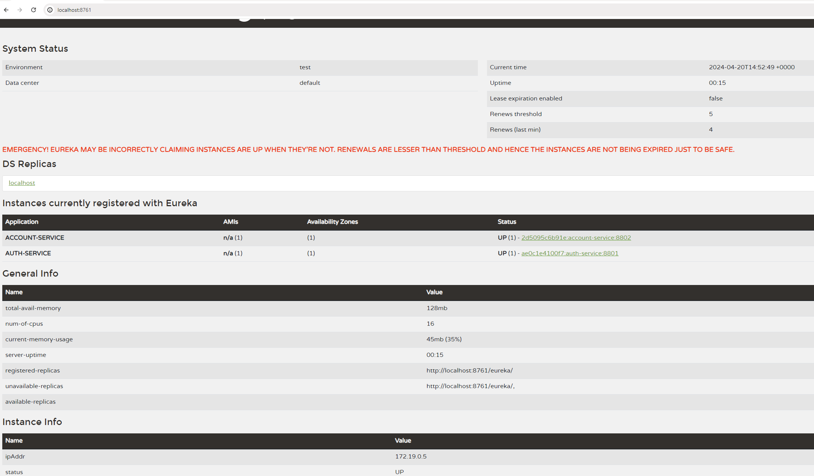
Implement Microservices
4. Enable Auth Service
Run container kiểm tra eureka server

Slide 21
Implement Microservices
5. Enable Department Service
Tương tự như account service và auth service

